Slide 1
Lab02
리눅스시스템 01분반
1515655 컴퓨터과학부 임소희

Slide 2
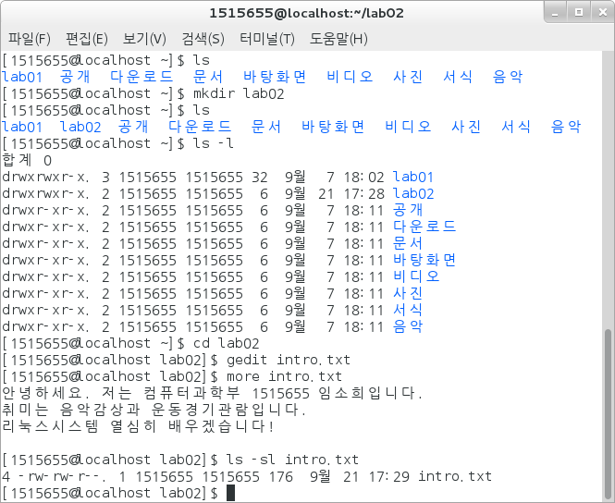
1. 디렉터리(폴더) 및 파일에 대한 실습
홈 디렉터리 아래에
Lab02 디렉터리를 만든다.
(2) Lab02 디렉터리의
소유주 및 그룹
: 1515655
(2) ls-l(혹은 ls-asl)을 사용하여 파일의 모든 정보를 본다. 파일의 사용권한, 소유자,
그룹, 크기, 날짜, 파일이름 순으로 나열된다. 소유자와 그룹 모두 1515655이다.

Slide 3
1. 디렉터리(폴더) 및 파일에 대한 실습
(3) Lab02 디렉터리의
사용권한(permission)은
어떠하며
그 의미는 무엇인가 ?
(3) lab02의 사용권한은 drwx rwx r- x로 확인할 수 있다. D는 디렉터리란 뜻이다.
rwx rwx r- x(소유자 그룹 기타)로 구분지으며, rwx(읽기쓰기실행)을 나타낸다. 즉,
소유자와 그가 속한 그룹은 읽기쓰기실행 가능, 기타는 쓰기 외에 가능함을 의미한다.

Slide 4
1. 디렉터리(폴더) 및 파일에 대한 실습
(4) 문서편집기(gedit)를 이용하여
간단한 자기소개서를 작성하고
Lab02 디렉터리에 저장한다
(파일 이름 intro.txt)
(4) Gedit 파일명을 입력하면 gedit으로 된 파일을 작성할 수 있다. 작성이 끝나고
저장 후 창을 닫으면 터미널에 입력한 파일명으로 저장된다. 터미널에서 작성한 것을
보고 싶으면 more을 사용하여 확인할 수 있다.

Slide 5
1. 디렉터리(폴더) 및 파일에 대한 실습
(6) 자기소개서 파일의
소유주, 그룹, 사용권한
은 무엇인가?
(3) 소유주와 그룹은 모두 1515655이다. intro.txt의 사용권한은 – rw- rw- r--이다.
소유자와 그가 속한 그룹은 읽기쓰기 가능, 기타는 오직 읽기만 가능하다.

Slide 6
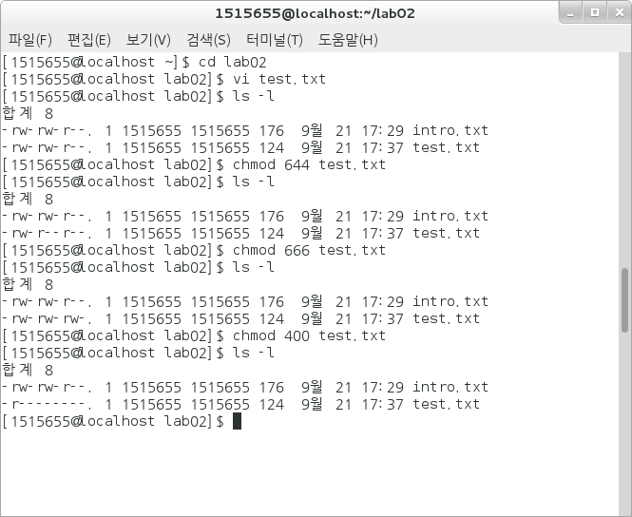
2. chmod 명령어 실습
$ cd Lab02 lab02로 이동
$ ls –l lab02 리스트 나열
$ chmod 644 test.txt
Test.txt의 사용권한변경
$ ls –l lab02 리스트 나열
$ chmod 666 test.txt
Test.txt의 사용권한변경
$ ls –l lab02 리스트 나열
$ chmod 400 test.txt Test.txt의 사용권한변경
$ ls –l lab02 리스트 나열
현재 test.txt의 사용권한은 –rw- rw- r—(110 110 100 →6 6 4)이다.
Chomod 명령은 사용권한을 바꿔준다. 644는 –rw- r-- r—로 변경. 또, 666은
–rw- rw- rw- 로 변경된다. 마지막으로 400은 - r-- --- ---로 변경시킨다.

Slide 7
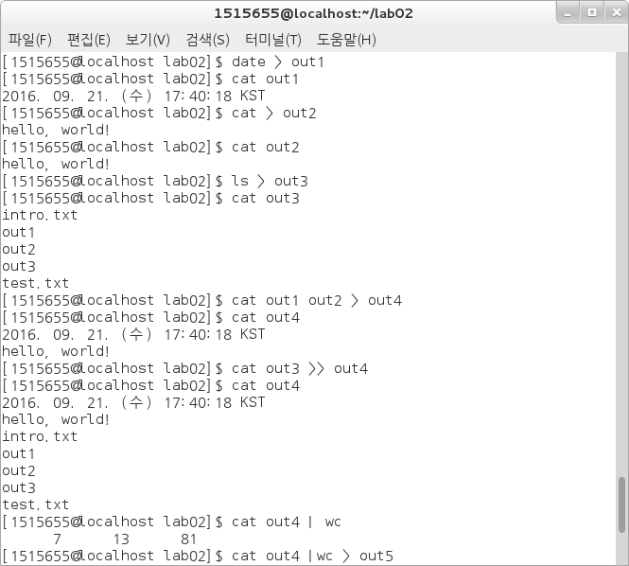
3. 입출력 재지정 실습 ($ 명령어 > 파일)
$ date > out1 date를 out1에 출력
$ cat > out2 입력 ^D cat은 인수가 없으면
키보드에서 그대로 입력 받아 출력하는 명령.
따라서 키보드에서 입력 받은 것을 out2에 출력
$ ls > out3 lab02의 리스트를 out3에 출력
$ cat out1 out2 > out4
cat에 out1 out2 인수를 줬으므로
Out1 out2의 내용을 out4에 출력
$ cat out3 >> out4 >>(append)는 기존파일의
이전내용에 더 추가하는 명령이다. 따라서 out3를
Append하면 out4에 이전내용에 out3의 내용이
추가되어 출력된다.
$ cat out4 | wc |(파이프)는 명령어를 동시에 사용할 수 있게 한다. 즉,
명령어1 |명령어2 는 명령어1의 표준출력이 파이프를 통해 명령어2의 표준입력이
되게 한다. 이 경우에 out4의 내용을 출력하라는 cat명령에 줄,단어,문자 개수를 세는 wc가 입력으로 들어간다. 따라서 결과는 out4의 줄,단어,문자 개수 센 것을 화면에 출력하는 형태가 된다.

Slide 8
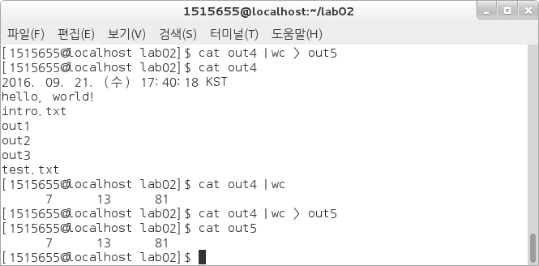
3. 입출력 재지정 실습 ($ 명령어 > 파일)
$ cat out4 | wc > out5을
한 명령씩 풀어서 한 과정
Cat out4는 out4의 내용을 화면에 출력
Cat out4 | wc는 out4의 줄,단어,문자 개수를 화면에 출력한다.
Cat out4 | wc > out5는 out4의 줄,단어,문자 개수를 out5에 출력한다.
$ cat out4 | wc > out5 왼쪽부터 오른쪽 순으로 명령실행. Out4의 내용을 출력하는
Cat이 줄,단어,문자 개수를 알수있는 wc를 입력으로 받아, out4의 줄,단어,문자 개수를
출력한다. 이 때, out5로 출력방향이 향해있으므로 위의 내용을 out5에 출력한다.
Out5를 cat해보면 out4의 줄,단어,문자 개수가 들어있음을 알 수 있다.

Slide 9
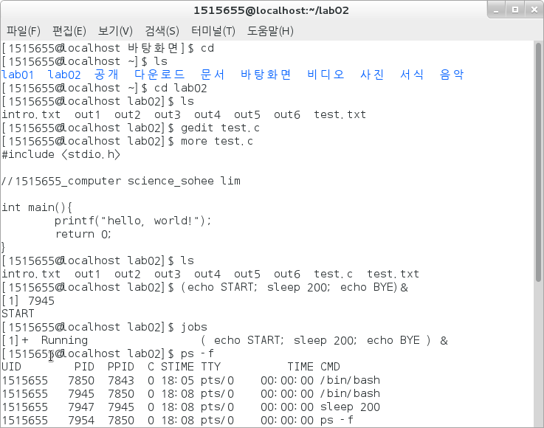
4. 후면처리 실습
나중에 쓰일 test.c 작성해둠
$ (echo START; sleep 200; echo BYE) &
START 출력 후, 200초 동안 가만히 있음
200초 후 BYE 출력
$ jobs 후면 실행되고 있는 작업들 리스트
$ ps –f 전체 경로로 프로세스를 표시한다. 각 프로세스는 유일한 프로세스 번호 PID 가짐.
PPID는 바로 전에 수행되던 프로세스 번호이다. $ (echo START; sleep 200; echo BYE) &는
후면수행으로, START는 PID 7945 때 수행했고, 이 후 sleep는 PID 7947에서 수행한다.
그동안 ps- f 명령어가 PID 7954 프로세스로서 전면에서 수행하였다.

Slide 10
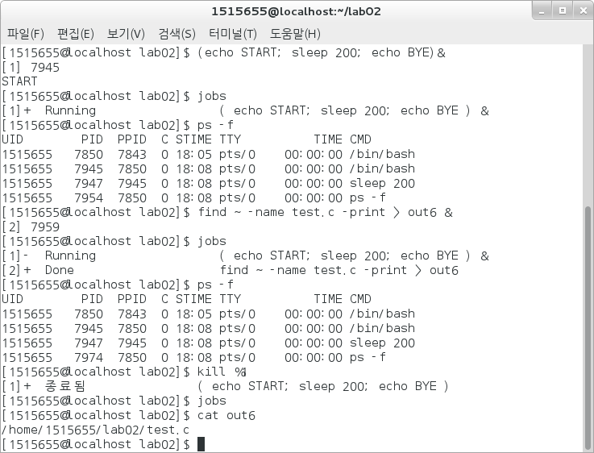
4. 후면처리 실습
$ jobs 후면 실행되고 있는
작업들 리스트
$ jobs 전체 경로로
프로세스 표시
$ kill %1 kill &작업번호는
그 번호의 프로세스 강제종료
$ find ~ -name test.c -print > out6 & 이
제대로 수행됐는지 확인
$ find ~ -name test.c -print > out6 & PID 7959에 배정받아 수행
Test.c 파일을 찾아(find) 그 경로를 out6에 출력함. 이 때, out6로의 출력은 후면 수행함
(출력을 모니터에 할 수 있지만 전면 프로세스의 출력과 뒤섞임 방지를 위해)

Slide 11
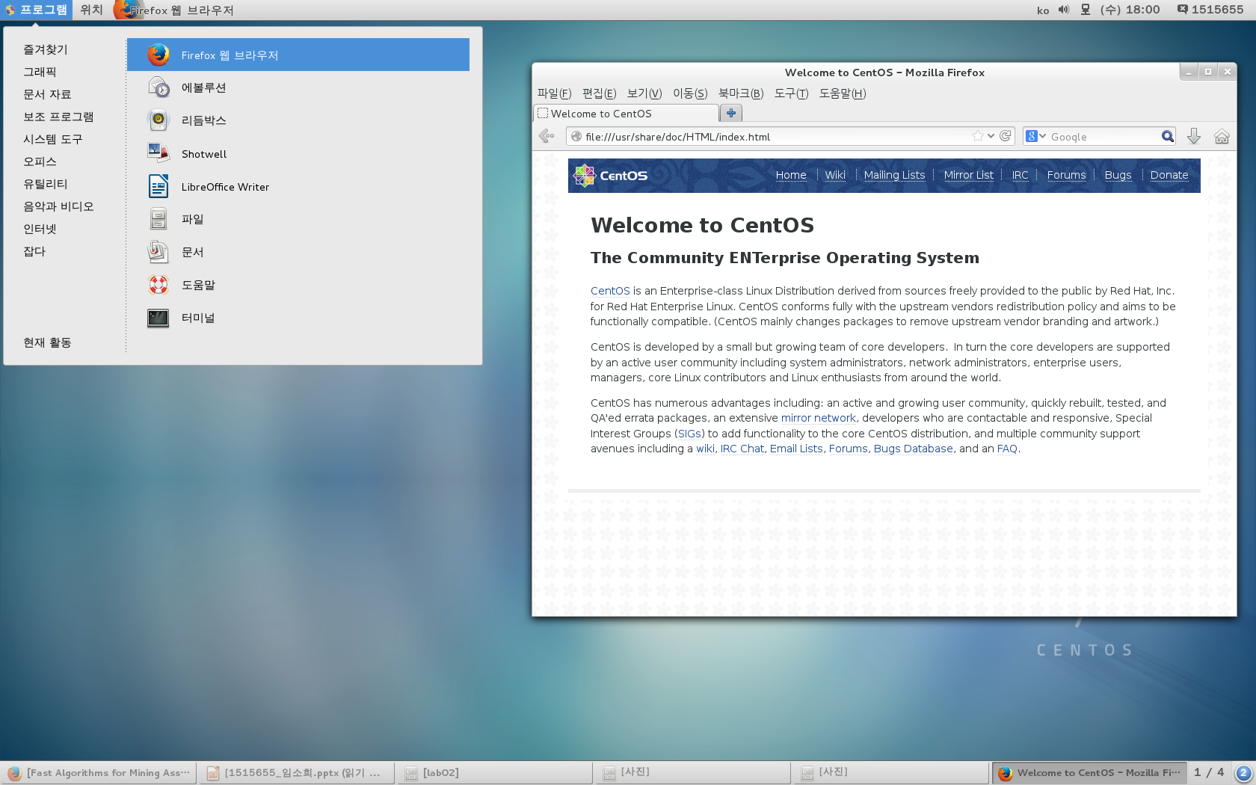
5. GNOME 데스크톱 환경 (프로그램)
프로그램 – Firefox 웹 브라우저
GNOME 데스크톱 환경에서
메인 메뉴 "프로그램", "위치"을 사용해본다.

Slide 12
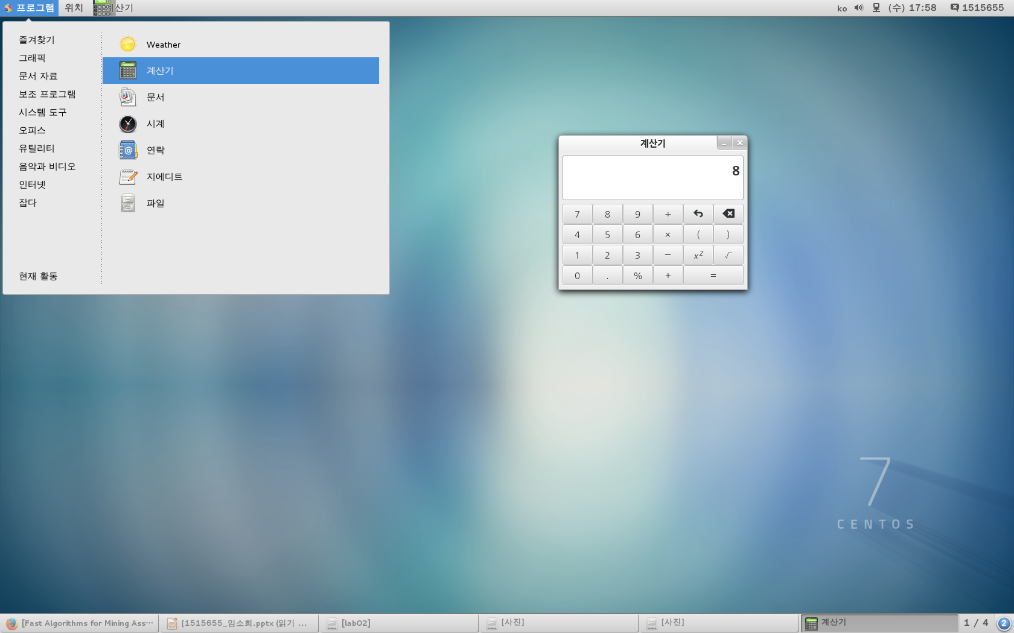
5. GNOME 데스크톱 환경 (프로그램)
프로그램 – 계산기

Slide 13
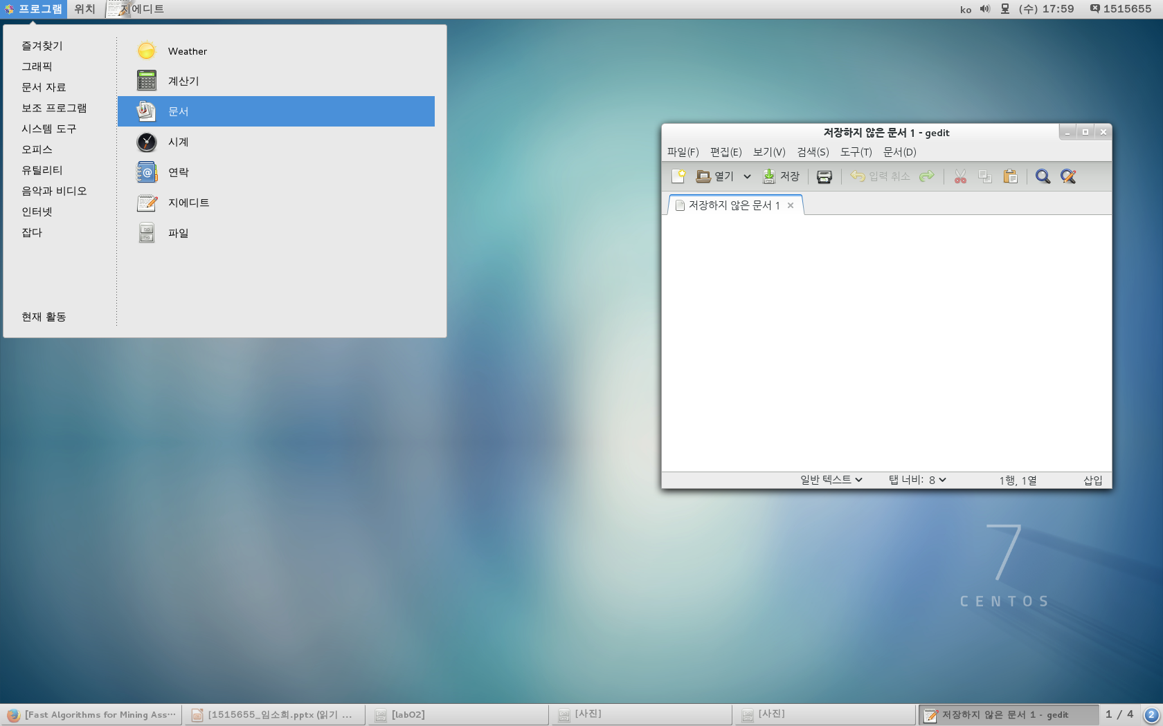
5. GNOME 데스크톱 환경 (프로그램)
프로그램 – 문서

Slide 14
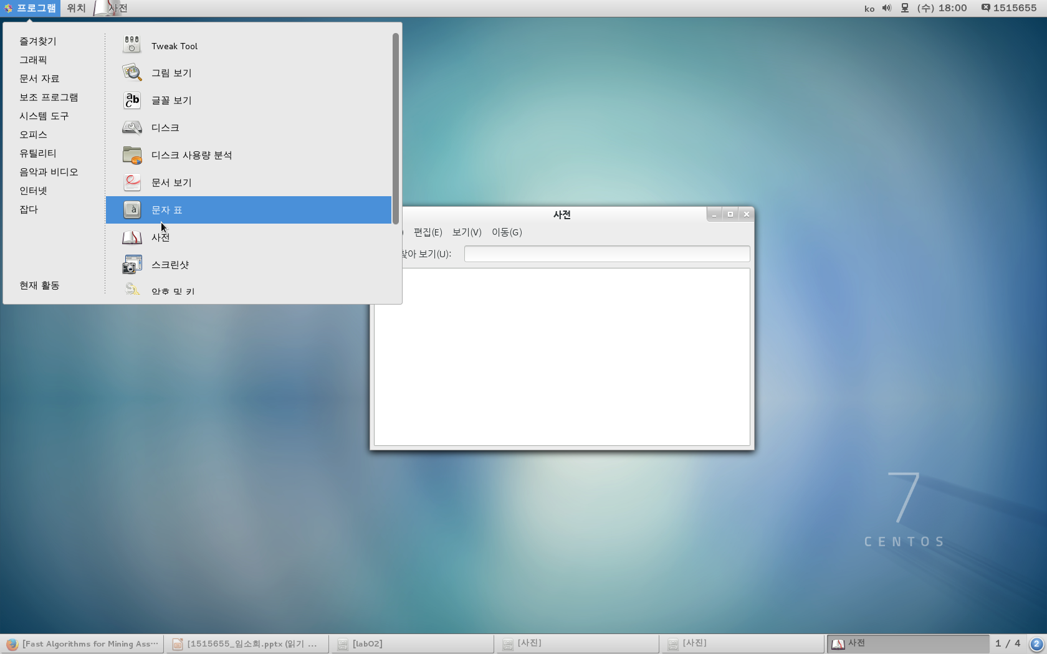
5. GNOME 데스크톱 환경 (프로그램)
프로그램 – 문자 표

Slide 15
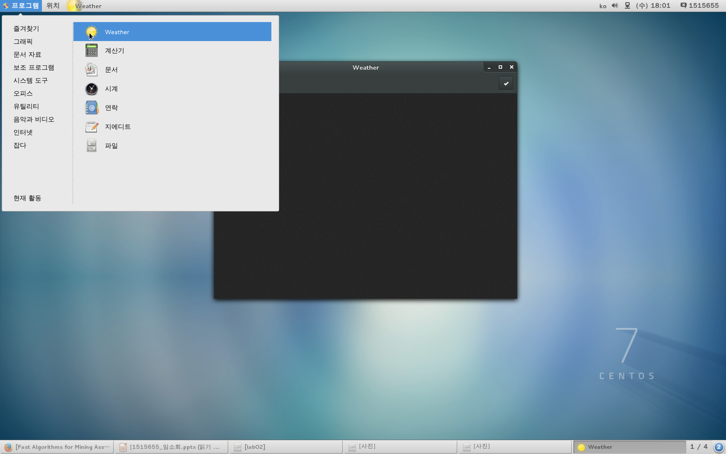
5. GNOME 데스크톱 환경 (프로그램)
프로그램 – Weather

Slide 16
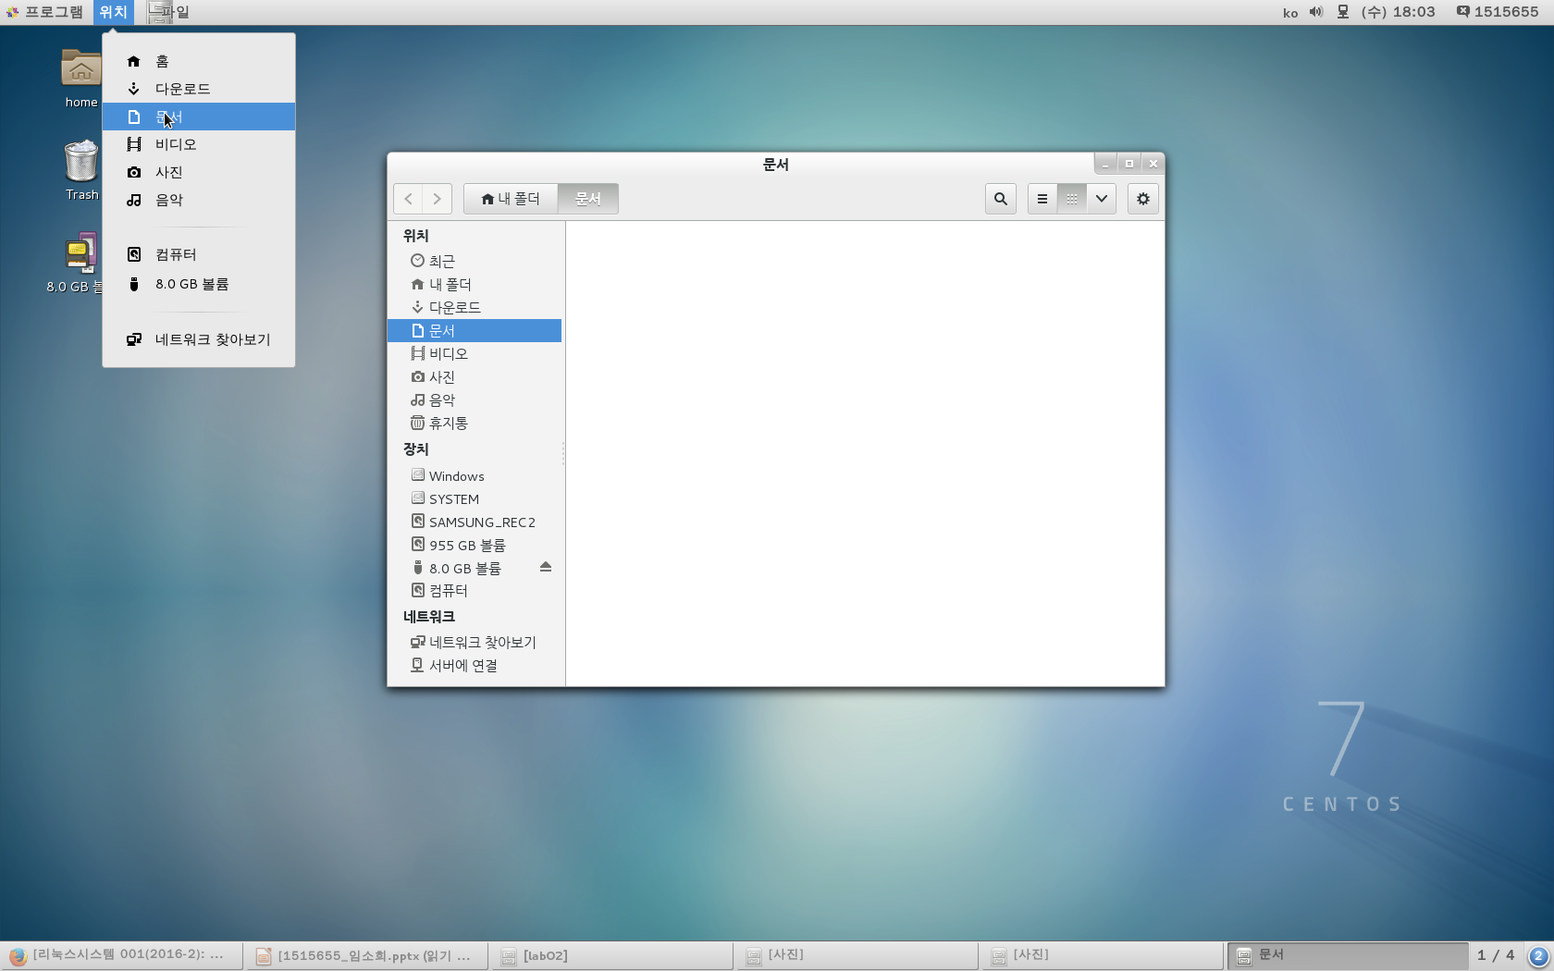
5. GNOME 데스크톱 환경 (위치)
위치 - 문서

Slide 17
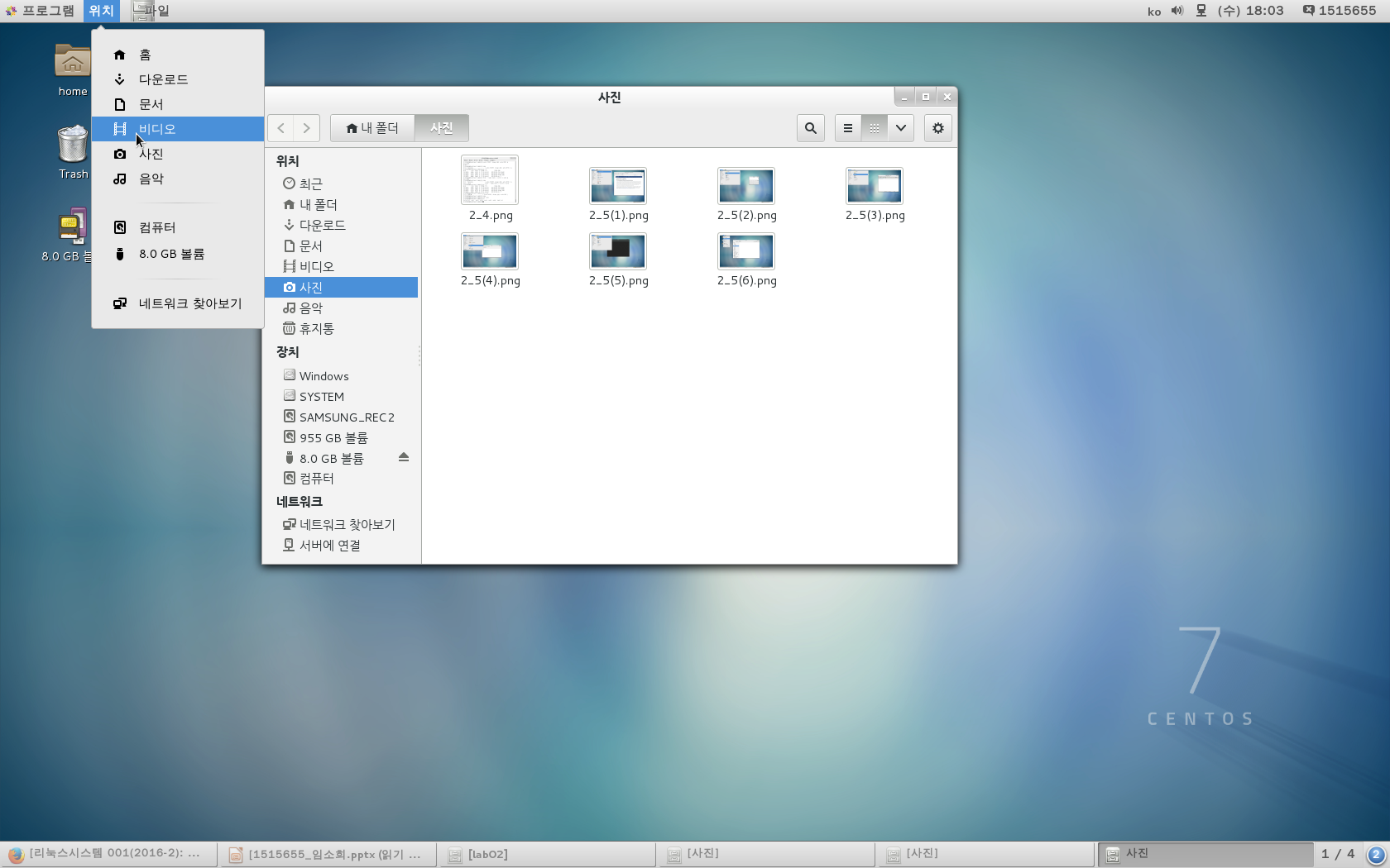
5. GNOME 데스크톱 환경 (위치)
위치 - 사진
캡처 방법이 먼저 폴더를 열고 캡처 프로그램으로 카운트를 제서(약 2초)
캡처 를 했다. 원래는 위치-사진 경로로 사진폴더를 열었는데, 캡처할 때
마우스가 비디오에 가 있는 것처럼 캡처 되었다..

Slide 18
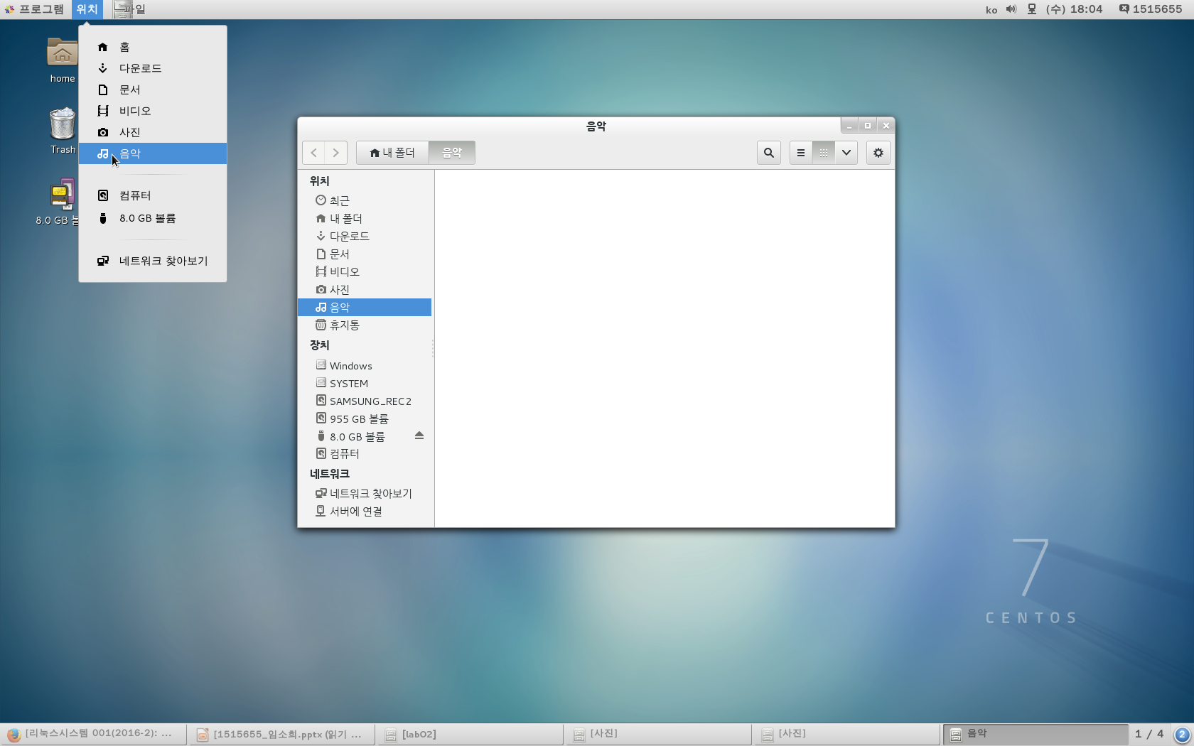
5. GNOME 데스크톱 환경 (위치)
위치 - 음악

Slide 19
결론
입출력 재지정이 처음에는 조금 헷갈렸지만 한 명령씩 차근차근하니 과정이 눈에 보여서 금방 이해가 되었다.
그리고 전면처리 / 후면처리 명령이 구분되어 프로세스를 동시에
실행될 수도 있다는 점이 흥미로웠다.

